Slide 1
আসসালামু আলাইকুম ওয়া রাহমাতুল্লাহ;

Slide 2
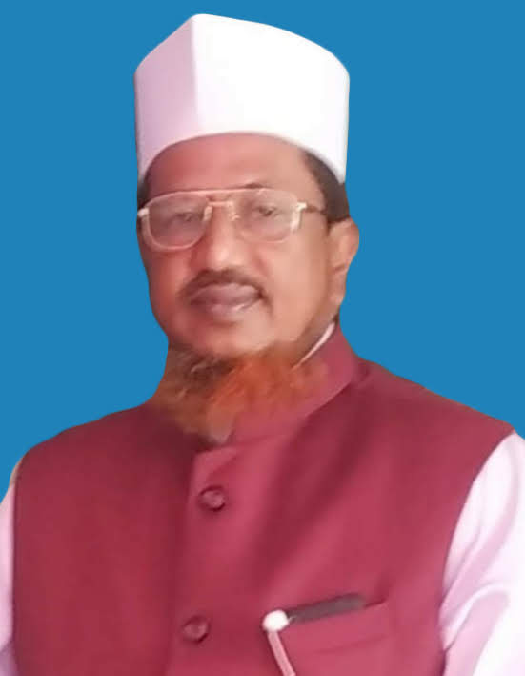

Slide 3
চল ভিডিও দেখি----
https://youtu.be/x5Vb01kgvIA

Slide 4
আজকের বিষয়;
আল কোরআন
সুরাহ আল বাকারাহ ,
আয়াত নং ২১৩;

Slide 5
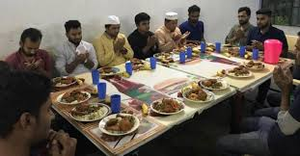
পাঠ শিরোনাম
৯ম-১০ম শ্রেণী, বিষয়- আল কোরআন;

Slide 6
পাঠ শেষে শিক্ষার্থীরা যা জানবে---
১/ সাওম শব্দের অর্থ;
২/ সাওমের প্রকারভেদ;
৩/ ইচ্ছাকৃত ভাবে রোজা ভঙ্গকারী কীভাবে আদায় করবে;
৪/ রোজার মুসলিম জাহানের কী শিক্ষা।

Slide 7
আজকের পাঠ
{يَا أَيُّهَا الَّذِينَ آمَنُوا كُتِبَ عَلَيْكُمُ الصِّيَامُ
كَمَا كُتِبَ عَلَى الَّذِينَ مِنْ قَبْلِكُمْ لَعَلَّكُمْ تَتَّقُونَ
অর্থ- হে মুমিনগণ, তোমাদের উপর সিয়াম ফরয করা হয়েছে, যেভাবে ফরয করা হয়েছিল

Slide 8
রোজার অর্থ
রোজা শব্দের অর্থ হচ্ছে 'বিরত থাকা'। আর আরবিতে এর নাম সাওম, বহুবচনে সিয়াম। যার শাব্দিক অর্থ হচ্ছে কোনো কাজ থেকে বিরত থাকা। সুবহে সাদিক থেকে সূর্যাস্ত পর্যন্ত সকল প্রকার পানাহার,কামাচার, পাপাচার এবং সেই সাথে যাবতীয় ভোগ-বিলাস ও অপ্রয়োজনীয় কাজ থেকে বিরত থাকার নাম রোজা।

Slide 9
রমজান শুরু হয়েছে কীভাবে নিশ্চিত হওয়া যাবে;
রমজান শুরু হয়েছে তা নিশ্চিত হওয়া যাবে চাঁদ দেখার মাধ্যমে। যদি শাবান মাসের ঊনত্রিশ তারিখের সূর্যাস্তের পর চাঁদ দেখা যায় তাহলে এটাই হবে রমজান শুরুর নিশ্চিত দলিল। আর যদি এ দিন চাঁদ দেখা না যায় অথবা মেঘ, ধুলো অথবা ধোঁয়া ইত্যাদি চাঁদ দেখাকে বাধাগ্রস্ত করে, তবে শাবান মাস ত্রিশদিন পূর্ণ করতে হবে। হাদীসে এসেছে, রাসূলুল্লাহ সাল্লাল্লাহু আলাইহি ওয়া সাল্লাম বলেছেন,‘তোমরা চাঁদ দেখে রোজা রাখো এবং চাঁদ দেখে রোজা ভঙ্গ করো। আর যদি এ মাসের চাঁদ দেখা সম্ভব না হয় তবে শাবান মাস ত্রিশদিন হিসাব করো।

Slide 10
রোজার প্রকারভেদ;
ফরজ রোজা: যা আবার চার প্রকার-
১/ রমজান মাসের রোজা।
২/ কোন কারণ বশত রমজানের রোজা ভঙ্গ হয়ে গেলে তার কাযা আদায়ে রোজা।
৩/ শরীয়তে স্বীকৃত কারণ ব্যতিত রমজানের রোজা ছেড়ে দিলে কাফ্ফারা হিসেবে ৬০টি রোজা রাখা।
৪/ রোজার মান্নত করলে তা আদায় করা।

Slide 11
রোজার ফরজ ৩টি
নিয়ত করা
সব ধরনের পানাহার থকে বিরত থাকা
যৌন আচরণ থেকে বিরত থাকা

Slide 12
ওয়াজিব,সুন্নত রোজা; ;
ওয়াজিব রোজা: নফল রোজা রেখে ভঙ্গ করলে পরবর্তীতে তা আদায় করা ওয়াজিব;
সুন্নত রোজা: মহরম মাসের নয় এবং দশ তারিখে রোজা রাখা।

Slide 13
মোস্তাহাব/নফল রোজা;
মোস্তাহাব রোজা: প্রতি চন্দ্র মাসের ১৩, ১৪, এবং ১৫ তারিখে, প্রতি সাপ্তাহের সোম ও বৃহস্পতিবারে, কোন কোন ইমামের মতে শাওয়াল মাসে পৃথক পৃথক প্রতি সপ্তাহে দুটো করে ছয়টি রোজা রাখা মোস্তাহাব। তবে ইমাম আবু হানিফা (রহ.)-এর মতে এক সাথে হোক কিংবা পৃথক পৃথক হোক শাওয়ালের ছয়টি রোজা মুস্তাহাব।
নফল রোজা: মোস্তাহাব আর নফল খুব কাছাকাছির ইবাদত। সহজ অর্থে নফল হলো যা ফরজ, ওয়াজিব, সুন্নত নয় এমন ইবাদত পূণ্যের নিয়তে করা। রোজার ক্ষেত্রেও তাই।

Slide 14
পূর্বের নবীগণও রোজা রাখতেন;
হযরত আদম যখন নিষিদ্ধ ফল খাওয়ার পর তাওবাহ করেছিলেন তখন ৩০ দিন পর্যন্ত তার তাওবাহ কবুল হয়নি। ৩০ দিন পর তার তাওবাহ কবুল হয়। তারপর তার সন্তানদের উপরে ৩০টি রোযা ফরয করে দেয়া হয়।[৩]।
নূহ (আ.)-এর যুগেও রোজা ছিল। কারণ, রাসুলুল্লাহ (স.) বলেন:
হযরত নূহ (আ.) ১ লা শাওয়াল ও ১০ জিলহজ ছাড়া সারা বছর রোযা রাখতেন।
হযরত ইবরাহীমের যুগে ৩০টি রোজা ছিল বলে কেউ কেউ লিখেছেন।
হযরত দাউদ (আ.) এর যুগেও রোযার প্রচলন ছিল। হাদিসে বলা হয়েছে, আল্লাহর নিকট সবচেয়ে প্রিয় রোযা হযরত দাউদ (আ.)-এর রোযা। তিনি একদিন রোযা রাখতেন এবং একদিন বিনা রোযায় থাকতেন

Slide 15
রোজার রাখার ৪ শর্ত;
১/ মুসলিম হওয়া;
২/ বালেগ হওয়া;
৩/ অক্ষম না হওয়া;
৪/ ঋতুস্রাব থেকে বিরত থাকা নারী।

Slide 16
বিনা কারণে রোজা ভঙ্গ হলে;
বিনা কারণে রোজা ভঙ্গ করলে তাকে অবশ্যই কাজা-কাফফারা উভয়ই আদায় করা ওয়াজিব। যতটি রোজা ভঙ্গ হবে, ততটি রোজা আদায় করতে হবে। কাজা রোজা একটির পরিবর্তে একটি অর্থাৎ রোজার কাজা হিসেবে শুধু একটি রোজাই যথেষ্ট। কাফফারা আদায় করার তিনটি বিধান রয়েছে।
একটি রোজা ভঙ্গের জন্য একাধারে ৬০টি রোজা রাখতে হবে। কাফফারা ধারাবাহিকভাবে ৬০টি রোজার মাঝে কোনো একটি ভঙ্গ হলে আবার নতুন করে শুরু করতে হবে।
যদি কারও জন্য ৬০টি রোজা পালন সম্ভব না হয় তবে ৬০ জন মিসকিনকে দুই বেলা খাওয়াতে হবে। কেউ অসুস্থতাজনিত কারণে রোজা রাখার ক্ষমতা না থাকলে ৬০ জন ফকির, মিসকিন, গরিব বা অসহায়কে প্রতিদিন দুই বেলা করে পেটভরে খাওয়াতে হবে।
গোলাম বা দাসী আজাদ করে দিতে হবে।

Slide 17
যেসব কারণে রমজান মাসে রোজা ভঙ্গ করা যাবে কিন্তু পরে কাজা করতে হয় তা হচ্ছে;
মুসাফির অবস্থায়;
রোগ-ব্যাধি বৃদ্ধির বেশি আশঙ্কা থাকলে;
মাতৃগর্ভে সন্তানের ক্ষতির আশঙ্কা থাকলে;
এমন ক্ষুধা বা তৃষ্ণা হয়, যাতে মৃত্যুর আশঙ্কা থাকতে পারে শক্তিহীন বৃদ্ধ হলে;
কোনো রোজাদারকে সাপে দংশন করলে;
মহিলাদের মাসিক হায়েজ-নেফাসকালীন রোজা ভঙ্গ করা যায়।

Slide 18
যেসব কারণে শুধু কাজা আদায় করতে হয়;
স্ত্রীকে চুম্বন বা স্পর্শ করার কারণে যদি বীর্যপাত হলে।
ইচ্ছাকৃতভাবে বমি করলে।
পাথরের কণা, লোহার টুকরা, ফলের বিচি গিলে ফেললে গ্রহণ করলে।
বিন্দু পরিমান কোন খাবার খেলে তবে অনিচ্ছাকৃত ভাবে বা মনের ভুলে খেলেও
রোজা ভাংবে না তবে মনে আসা মাত্রই খাবার খাওয়া বন্ধ করে দিতে হবে।
নাকে বা কানে ওষুধ দিলে (যদি তা পেটে পেঁৗছে)।
ক্ষতস্থানে ওষুধ দেওয়ার পর তা যদি মস্তিষ্কে বা পেটে পেঁৗ…
ব্যতীত অন্য কোনোভাবে সহবাস করার ফলে বীর্য নির্গত হলে।
স্ত্রী লোকের যোনিপথে ওষুধ দিলে।

Slide 19
রোজার ফজিলত
রমজান মাসে জান্নাতের দরজাসমূহ খুলে দেয়া হয় এবং জাহান্নামের দরজাসমূহ বন্ধ করে দেয়া হয়। এ মাসে শয়তানকে শিকল পরিয়ে বেঁধে রাখা হয় এবং মানুষের হৃদয়ে ভালো কাজ করার প্রেরণা জাগ্রত হয়। রাসূলুল্লাহ সাল্লাল্লাহু আলাইহি ওয়া সাল্লাম বলেছেন, ‘যখন রমজান প্রবেশ করে আকাশের দরজাসমূহ খুলে দেয়া হয় এবং জাহান্নামের দরজাসমূহ বন্ধ করে দেয়া হয়, আর শয়তানদেরকে শিকল পরিয়ে দেয়া হয়

Slide 20
একক কাজ
রোজার ফরজ কয়টি কী কী;

Slide 21
জোড়ায় কাজ
যেসব কারণে রমজান মাসে রোজা ভঙ্গ করা যাবে কিন্তু পরে কাজা করতে হয় ,সেগুলো লিখ;

Slide 22
দলীয় কাজ;
ক-দল | খ-দল | গ-দল | ঘ-দল
যেসব কারণে রমজান মাসে রোজা ভঙ্গ করা যাবে কিন্তু পরে কাজা করতে হয় তা হচ্ছে | যেসব কারণে রমজান মাসে রোজা ভঙ্গ করা যাবে কিন্তু পরে কাজা করতে হয় তা হচ্ছে | কাদের উপর রোজা রাখা ফরজ; | রোজার ওয়াজিব সমূহ কী কি;

Slide 23
বাড়ির কাজ
কোরআন ও হাদিসের আলোকে রোজার ফজিলত বর্ণনা কর;

Slide 24
আল্লাহ হাফেজ

